Slide 1
„Virtuális konzílium” és szövegintelligencia IQPortál alapon - orvosi informatikai rendszerek
Kótai Katalin
2012.09.28.

Slide 2


E-Health - Trendek
Az e-egészségügy az egészségügy valamennyi szereplője, valamint a megelőzéssel és gyógyítással összefüggő folyamatokat kiszolgáló, támogató információtechnológiai és kommunikációs módszerek, megoldások összessége
Kapcsolatok a szereplők között
  d2p(doctor-to-patient)
  d2d(doctor-to-doctor),
  p2a(patient-to-administration)
  h2a (hospital-to-administration)
  b2h (business-to-hospital)
  b2p (business-to-patient)
Notes:
2
Az e-egészségügy napjainkban divat- és gyűjtőszóvá vált. Az elektronikus társadalom kihívásainak való megfelelés kényszerétől hajtva valamennyi ágazat megalkotta saját, a trendet követő, határterületeket összekötő szakági rendszerét.

Slide 3


Egészségügyi Szakkönyvtári Portál Zala Megyei Kórház
Notes:
IQSYS számos terméket és keretrendszert fejlesztett ki és fog a jövőben is kifejleszteni azokra a területekre, ahol technológia partnereink kínálata nem teljes vagy az alkalmazott megvalósítási technika nem eléggé hatékony, viszont az ügyfeleink által igényelt megoldások teljesítménye, minősége és hatékonyabb - gyorsabb és/vagy kevesebb ráfordítás igénylő - fejlesztése ezt szükségessé teszi.
3

Slide 4
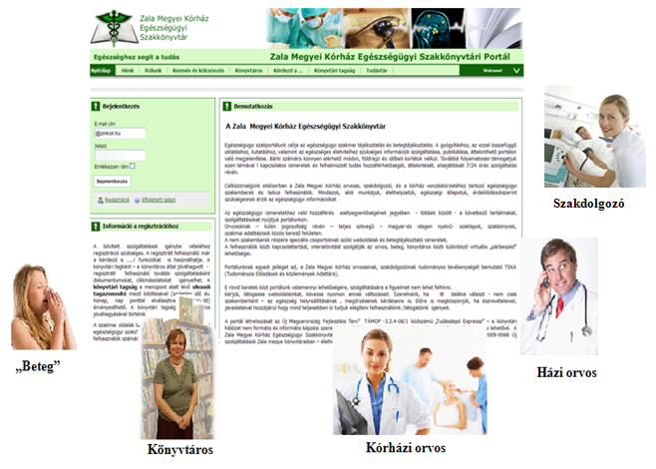
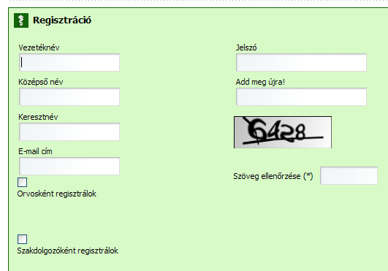
Egészségügyi Szakkönyvtári Portál funkciói
  Zala Megyei Kórház Egészségügyi Szakkönyvtár portálja
  Hatékony tudásmenedzsment eszköz
    Publikus információkkal:
    Nem publikus (szakdolgozóknak- orvosoknak szóló) információ:
  Közös keresés
    Szabványos protokollon könyvtári rendszerekben
    Portál dokumentumtára
    Adatbázisok
      Jogosultságot figyelő pl. EBSCO
      Bárki által hozzáférhető: pl. PubMed
  Könyvtárközi kölcsönzés

Slide 5
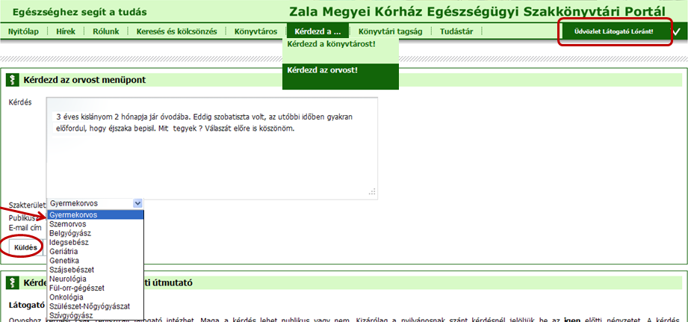
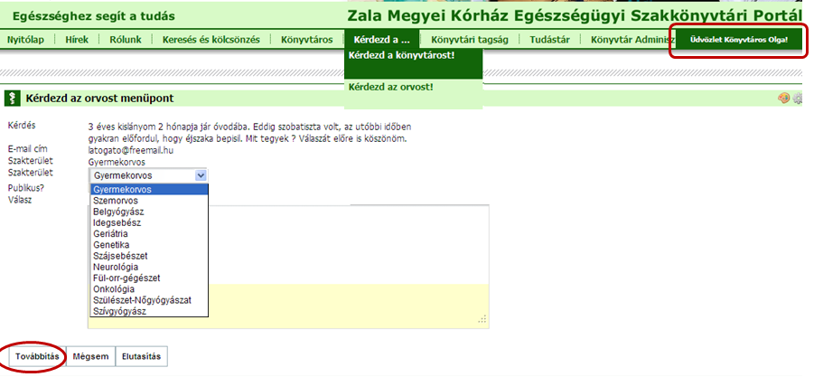
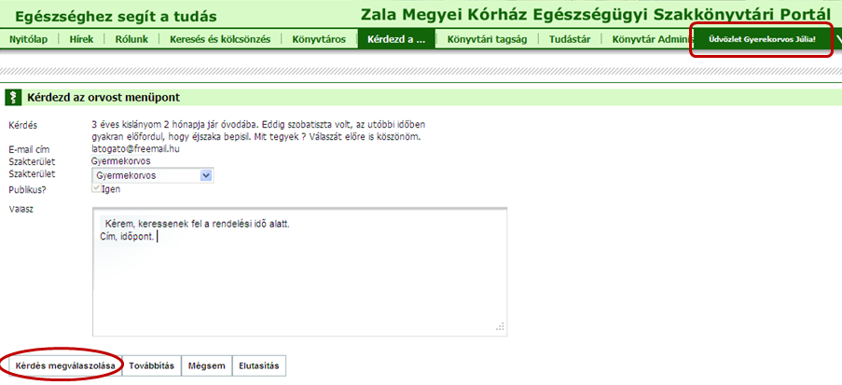
d2p – orvos- beteg
  Kérdezd a ...
    Kérdezd a könyvtárost!
    Kérdezd az orvost!
      „beteg- orvos”
      „virtuális konzílium” (orvos-orvos)

Slide 6
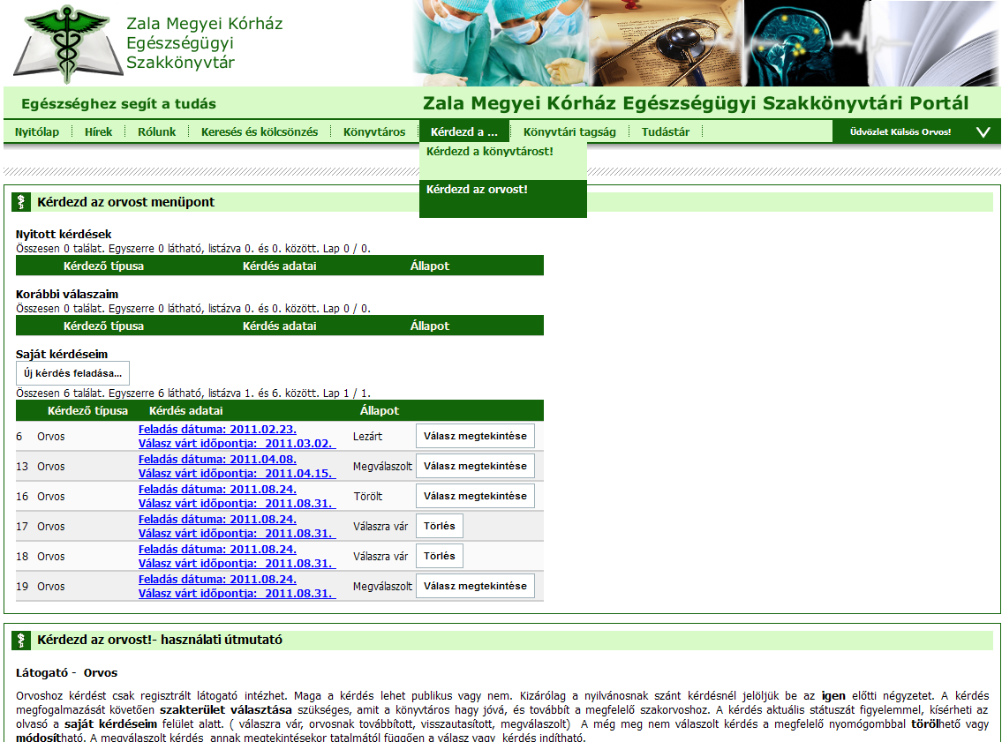
d2d- „virtuális konzílium” 1
Notes:
6
Természetesen a fontméret és az objektum mérete, elhelyezkedése variálható
Ami maradjon: bulletok (vkék golyó), Font-típus és szín
Új dia beszúrásánál használd a beépített elrendezéseket!

Slide 7
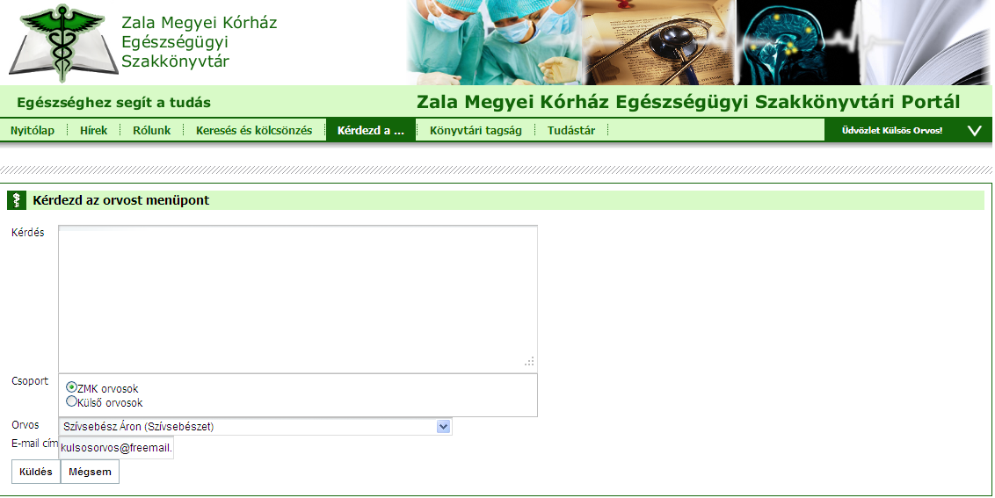

d2d- „virtuális konzílium” 2
Notes:
7
Természetesen a fontméret és az objektum mérete, elhelyezkedése variálható
Ami maradjon: bulletok (vkék golyó), Font-típus és szín
Új dia beszúrásánál használd a beépített elrendezéseket!

Slide 8
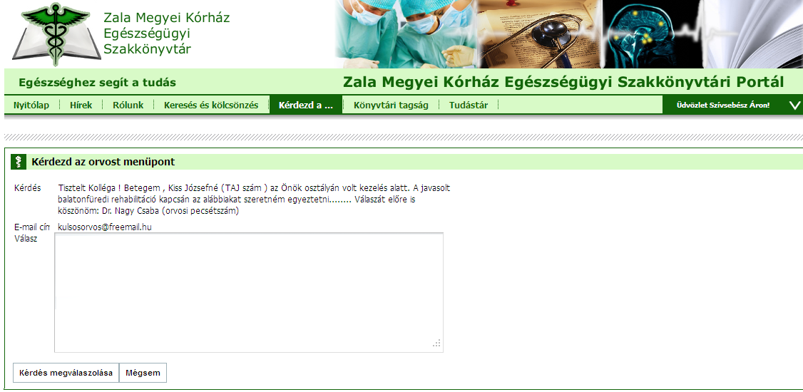

d2d- „virtuális konzílium” 3
Notes:
8
Természetesen a fontméret és az objektum mérete, elhelyezkedése variálható
Ami maradjon: bulletok (vkék golyó), Font-típus és szín
Új dia beszúrásánál használd a beépített elrendezéseket!

Slide 9





Egészségügyi informatika rendszerek
Notes:
IQSYS számos terméket és keretrendszert fejlesztett ki és fog a jövőben is kifejleszteni azokra a területekre, ahol technológia partnereink kínálata nem teljes vagy az alkalmazott megvalósítási technika nem eléggé hatékony, viszont az ügyfeleink által igényelt megoldások teljesítménye, minősége és hatékonyabb - gyorsabb és/vagy kevesebb ráfordítás igénylő - fejlesztése ezt szükségessé teszi.
9

Slide 10

E-MedSolution
  Általános jellemzők
    Globális megoldás egészségügyi intézményeknek. A beteg felvételtől, a gyógyítási protokollokon át, tételes betegszámláig a teljes kórházi folyamat informatikai lefedése
    Speciális szolgáltatásai javítják a gyógyítás minőségét
    Segít a gyógyító intézmény gazdasági működésének optimalizálásában
  Fő funkciók, tulajdonságok
    Integrált web alapú informatikai rendszer
    HL7, DICOM3, HISA sztenderek támogatása
    Kommunikáció kontrolling (SAP), laboratóriumi (GLIMS), képalkotó (PACS), beszédfelismerő, betegazonosító-, beteghívó tájékozató rendszerekkel
    Támogatja a legkorszerűbb vezeték nélküli technológiák alkalmazását
      Infra, Bluetooth
      Mobiltelefon, PDA, Tablet PC
      GSM,GPRS, 3G

Slide 11
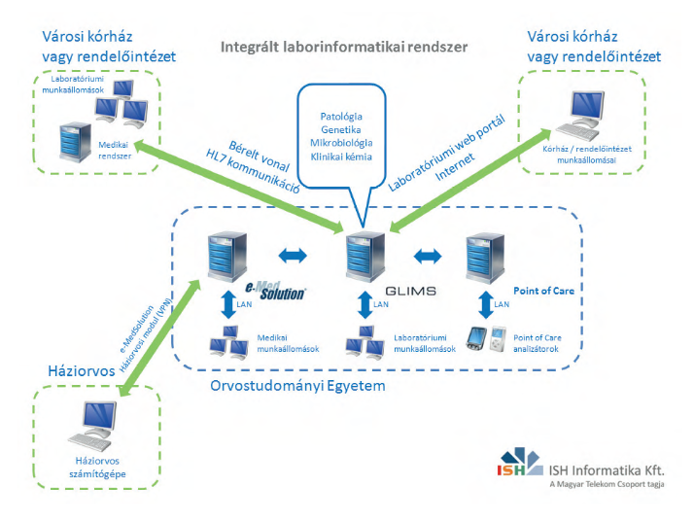
HISCOM
  Intézményközi kommunikációs platform
    Adatot és dokumentumot egyaránt szolgáltat
    Teljes integráció bármely, meglévő egészségügyi rendszerben
    Egyedülállóan magas, biztonságos adatelérés
  Célja, fő jellemzői
    A rendszerek közötti kapcsolat létrehozásával új lehetőséget teremt az ellátó rendszer optimalizálása, hatékonyabbá tétele irányában
    Képes az egészségügy legkülönbözőbb szereplőinél keletkezetett adatot továbbítani más szereplők felé
    Gyorsabb hozzáférés az egészségügyi adatokhoz on-line hozzáférés (interregionális betegtörténet, biztosítási adatok, erőforrások lekérdezése, lefoglalása)
    Költségoptimalizálás (kevesebb papír, kevesebb élőmunka-, és anyag felhasználás)
    Orvosok túlterhelésének csökkentése (optimalizált ellátás-, és kapacitás szervezés)
    Döntési mechanizmusok támogatása adatbányászati módszerek felhasználásával
Notes:
Az egészségügyben régóta van arra igény, hogy az egyes betegelllátó intézményeket (kórházak, szakrendelők, családorvosok, mentőszolgálat) össze lehessen kötni egymással.

Slide 12
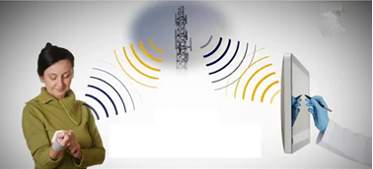
E-HealthConnect
  Egészségügyi ellátás javítása telemedicinával
    Gyógyítás és rehabilitáció hatékony támogatása
    Beteg szakszerű távoli kezelése akár otthonában is
    Infokommunikációs (ITC) eszközökön való működés
    Korai figyelmeztetésen alapuló rendszer a telemedicina minden klasszikus funkciójával:
      Elektronikus betegrekord kezelés
      Páciensek távoli instruálása, kezelése
      Kapcsolat a sürgősségi ellátással
      Háziorvosi hozzáférés
      Vitális adatok monitorozása
      Orvosi nyomtatványok kezelése
      Kommunikáció szervezése a telemedicina résztvevői között
      Interfészek a telemedicina műszerekhez
  Előnyök
    Kiváltja a kórházban fekvés költségeit, a rendelőbe járást
    A paciensek naponta mérik és továbbítják a legfontosabb vitális paramétereiket
    Folyamatos monitorozással a kritikus eltérések azonnal észlelése, és beavatkozás
Notes:
Az egészségügyben régóta van arra igény, hogy az egyes betegelllátó intézményeket (kórházak, szakrendelők, családorvosok, mentőszolgálat) össze lehessen kötni egymással.

Slide 13
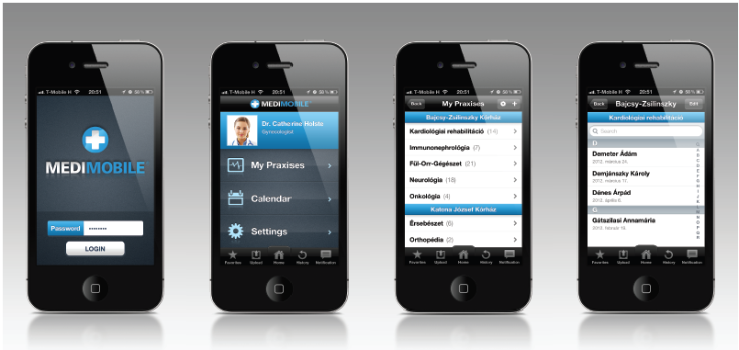
MediMobil
  Mobil megoldás egészségügyi intézményeknek
    Azonnal elérhető betegadatok (3G/GSM Wifi hálózaton)
    Képes diktálást, képet, írott anyagot is feltölteni HIS (egészségügyi informatika rendszer) rendszerbe
    Több munkahely- praxis is elérhető egy eszközről
    Vizsgálati, laboreredmények küldése on-line okos telefonra
    VIP betegek egygombos elérése
    Keresés a betegek neve, TAJ száma és esetszám szerint
    Biztonságos hálózati kommunikáció (https)
    IOS és Android platform
Notes:
Az egészségügyben régóta van arra igény, hogy az egyes betegelllátó intézményeket (kórházak, szakrendelők, családorvosok, mentőszolgálat) össze lehessen kötni egymással.

Slide 14


Szövegintelligencia- Információ kutatás
Notes:
14

Slide 15
Modern válaszok a keresés problémájára
  Munkaidő 30 %-a információkeresés, 15-20 % sikertelen lehet (IDC)
  Információforrások 80 %-a strukturálatlan
Advise fő jellemzői:
  Adaptív logikájú
  Fogalmi hálók elemzésével és vizualizációval támogatja a keresést
  Vállalati, intézményi adatvagyon feltérképezését segíti
  Információmenedzsmentet támogatja
  Rugalmasan konfigurálható
  Egyidejű keresés a kijelölt forrásokban (adatbázisok, strukturálatlan állományok, internet) jogosultságkezeléssel
  Automatikus sajtófigyelés- hírlevél funkció
  Kutatások automatikus készítése kulcsszavak, fogalmi hálók alapján
  Fontos információ megjelenésekor riasztási funkció
  Automatikus statisztikák a keresésekről és a dokumentumok használatáról

Slide 16
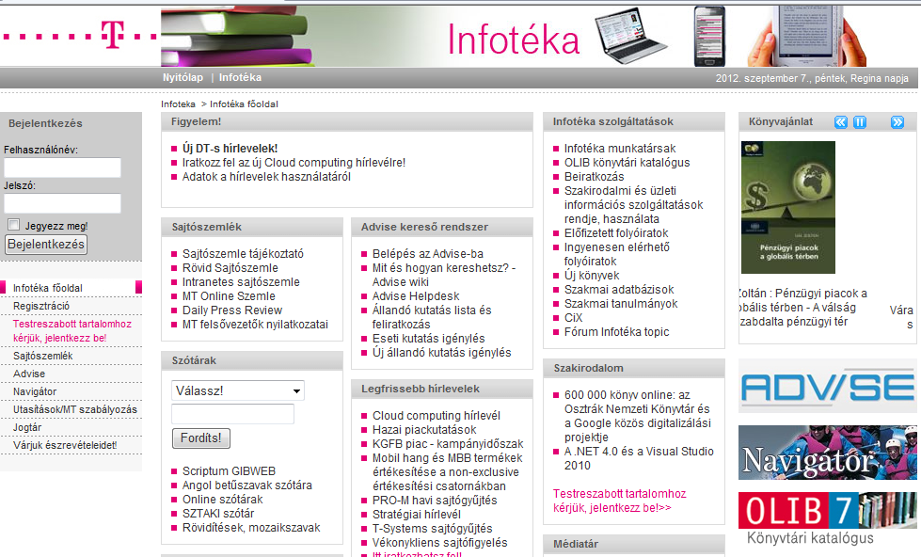
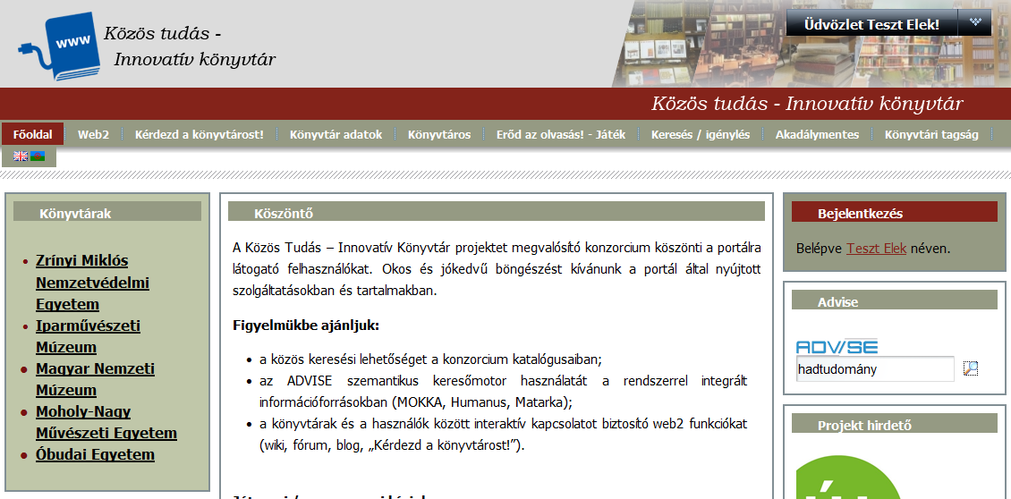
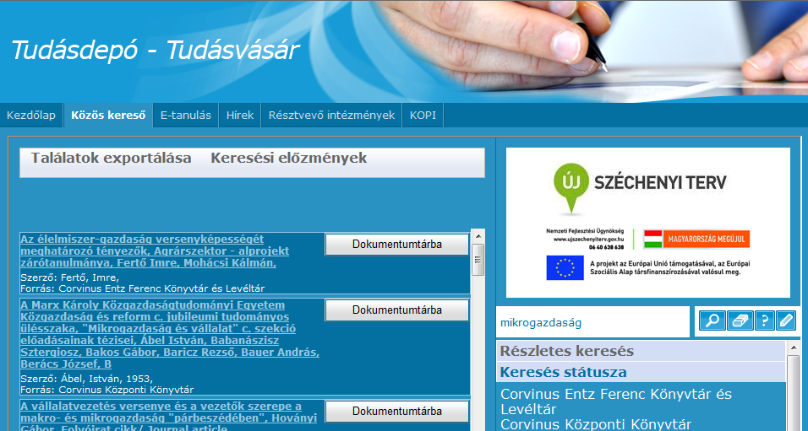
Néhány minta megvalósítás
Üzleti szféra:
  Magyar Telekom
Könyvtárak
  Nemzeti Közszolgálati Egyetem-, Óbudai Egyetem-, MOME,- Iparművészeti Múzeum-, és Nemzeti Múzeum könyvtárai által létrehozott konzorciumi portál
  Corvinus Egyetem Központi Könyvtári portál

Slide 17
kotai.katalin@iqsys.hu

